Slide 1
FRÜHE BESCHAU UND BEWERTUNG
Sommer 2021

Slide 2
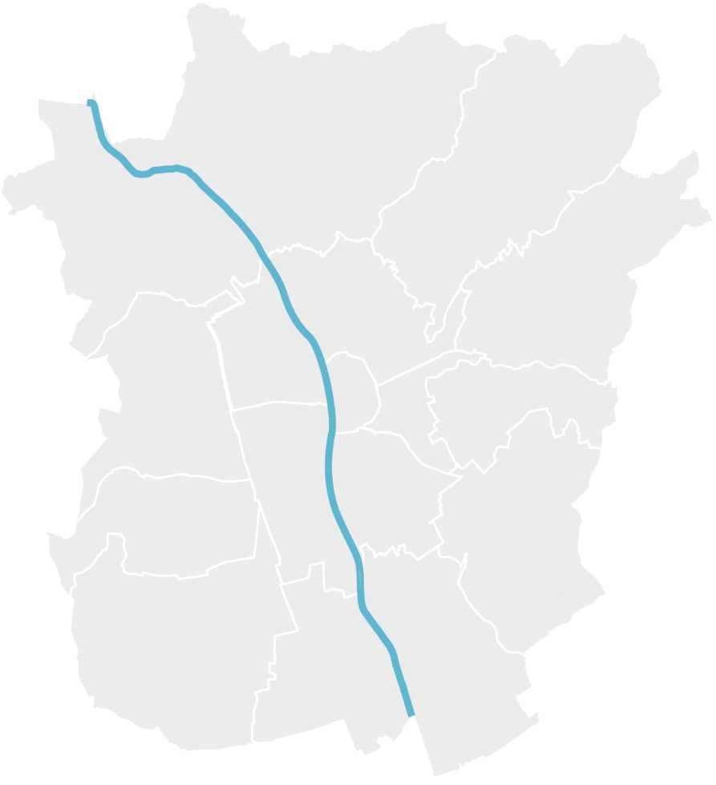
„Kultur schafft urbane Zukunft“
CALL November 2018 bis
März 2019
Projekte aus Kunst und Wissenschaft
aller Sparten, von Institutionen bis Einzelpersonen
Überwältigende Beteiligung von knapp 600 Einreichungen

Slide 3
„Kultur schafft urbane Zukunft“
CALL November 2018 bis
März 2019
Projekte aus Kunst und Wissenschaft
aller Sparten, von Institutionen bis Einzelpersonen
Überwältigende Beteiligung von knapp 600 Einreichungen
„Wie wir leben wollen“
Kulturjahr-Programm
366 + 277 Tage
94 Projekte in 17 Bezirken
Aus Projektideen ergaben sich fünf Themencluster:
Soziales Miteinander (46)
Umwelt und Klima (12)
Arbeit von Morgen (8)
Urbanismus (11)
Digitale Lebenswelten (17)

Slide 4

2020
58
Im Jahr 2020 wurden 58 Projekte gestartet und 21 abgeschlossen.
37.121
Besucherinnen und Besucher
Bei über 740 Veranstaltungen

Slide 5



In weiterer Folge bremste COVID-19 allein im zweiten Quartal über 630 geplante Veranstaltungen aus.
Insgesamt 70 von 94 Kulturjahrprojekte waren in ihrer künstlerischen und wissenschaftlichen Arbeit direkt betroffen.
Fast 75% aller Projekte mussten infolge der COVID-19-Ereignisse neu planen, Probenzeiträume sowie Veranstaltungstermine oder auch -orte verändern.

Slide 6
Das Kulturjahr wurde coronabedingt um neun Monate verlängert und mit zusätzlichen Mitteln für die Aufrechterhaltung der Infrastruktur und Dachmarke ausgestattet.
Dank eines Sonderrichtlinienbeschlusses des Gemeinderates können frustrierte Kosten abgerechnet, der Förderzeitraum verlängert und adäquate Projektumsetzungen gültig gesetzt werden.
Auch nach dem 1. Lockdown begleiten beständige Umplanungen, Absagen und Neukonzipierungen die Projekteinreich*innen annähernd den gesamten Kulturjahrprogrammzeitraum hindurch.
Die gesamte Jahresdramaturgie mit dem Dreiklang: Symposium, Stadtfest und Abschlussgala sowie weiteren Schwerpunktsetzungen in Programm und Marketing ist nicht umsetzbar und die Programmierung folgt den Planungsständen der Projekte respektive den Möglichkeiten zur Umsetzung entlang der jeweils aktuellen Bestimmungen.

Slide 7

Alle 94 Projekte werden bis September 2021 umgesetzt.
Von Jänner – Juli 2021 fanden bisher 55 Projekte mit 480 Veranstaltungen statt.
Das Kulturjahr endet am 7. September 2021 mit einer Gala in den Kasematten.

Slide 8
PROGRAMMSCHLAGLICHTER bis Sommer 2021
Die meisten Kulturjahr-Projekte entstehen unter aktiver Mitwirkung von Bewohnerinnen und Bewohnern der Stadt sowie mit Kooperationspartnern aus unterschiedlichsten Bereichen von Kindergärten und Schulen über das Grazer Unternehmertum und verschiedenen Wirtschaftszweigen, der Landwirtschaft bis hin zu NGO`s.

Slide 9
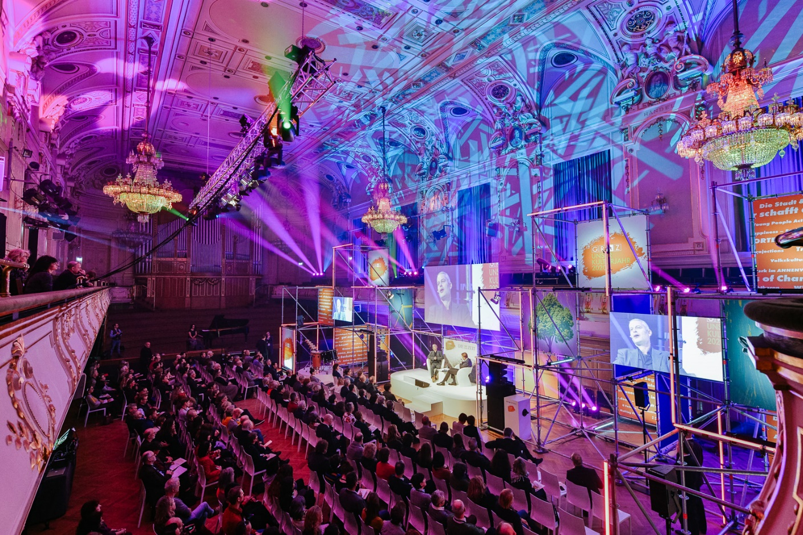
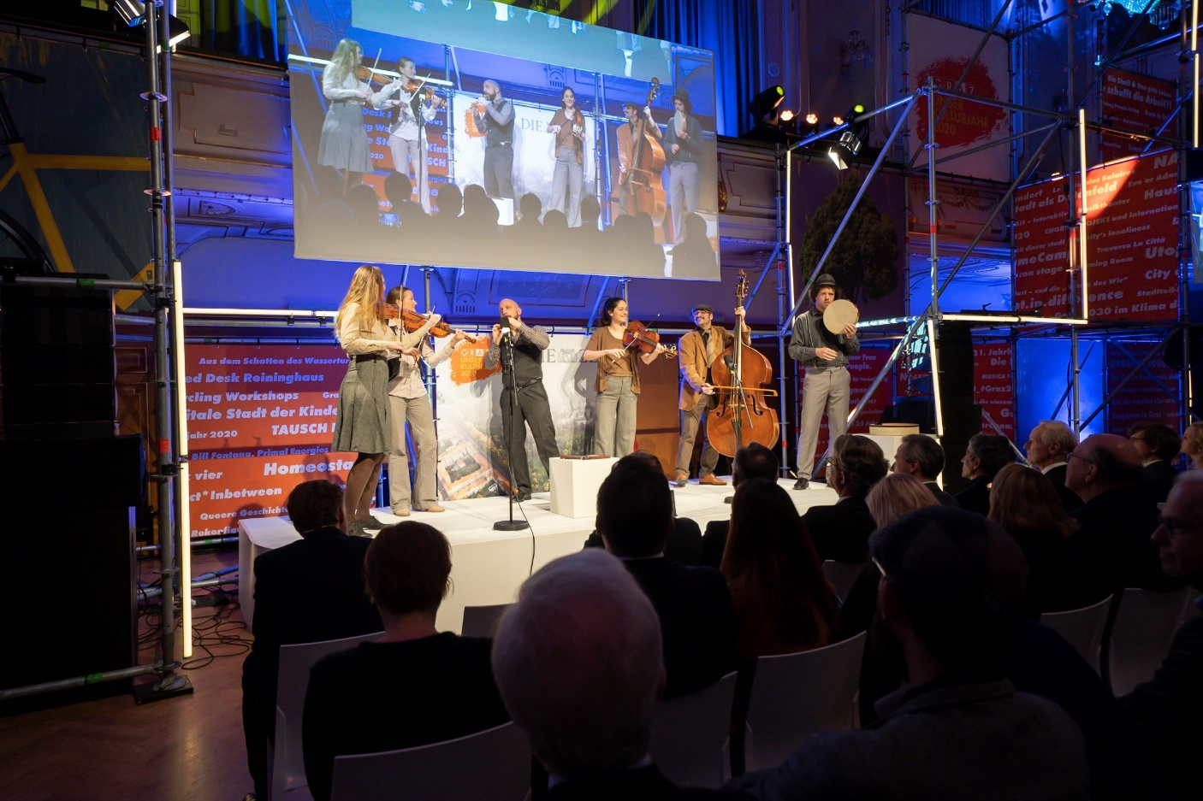
Eröffnung 23. Jänner 2020
Ganztätiges wissenschaftliches Symposium ZEIT für GRAZ und Festakt
386 Teilnehmer*innen beim Festakt und 950 Besucher*innen am gesamten Eröffnungswochenende mit ersten Projektsstarts.

Slide 10
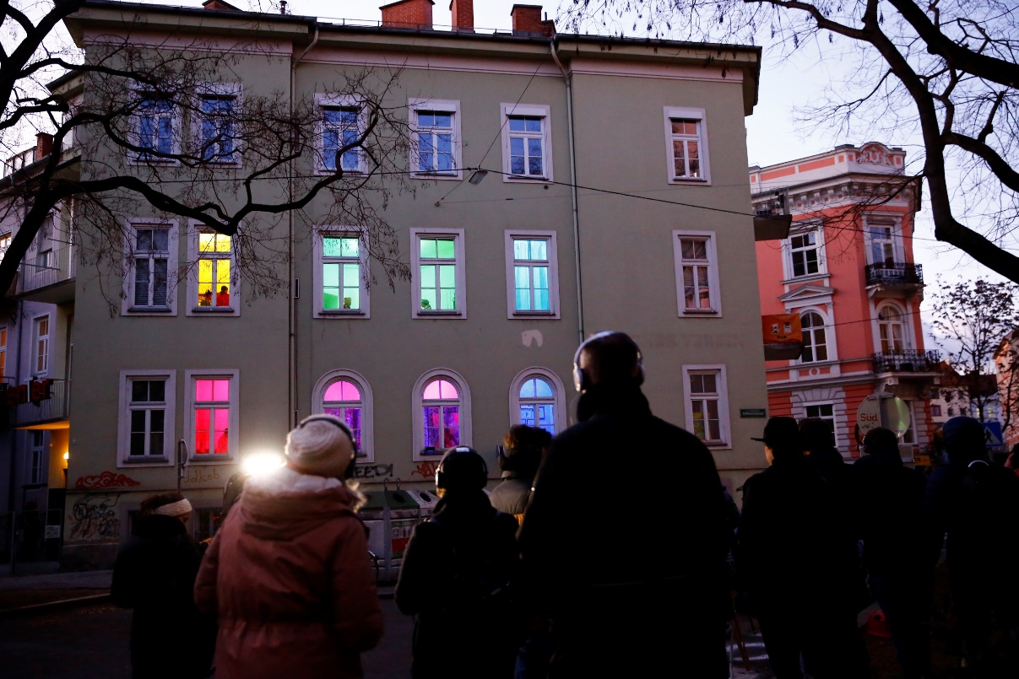
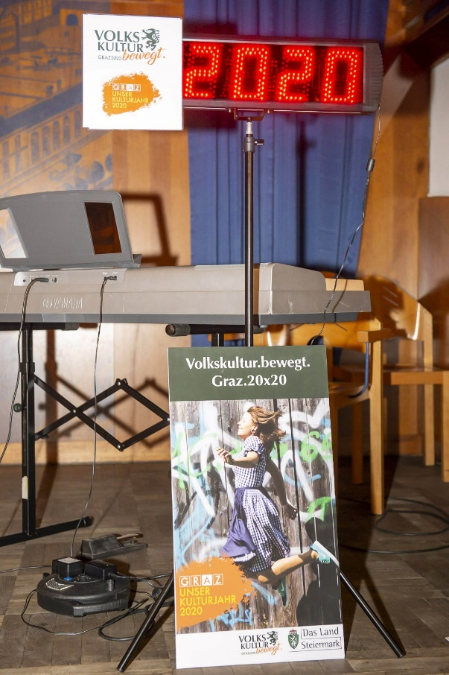
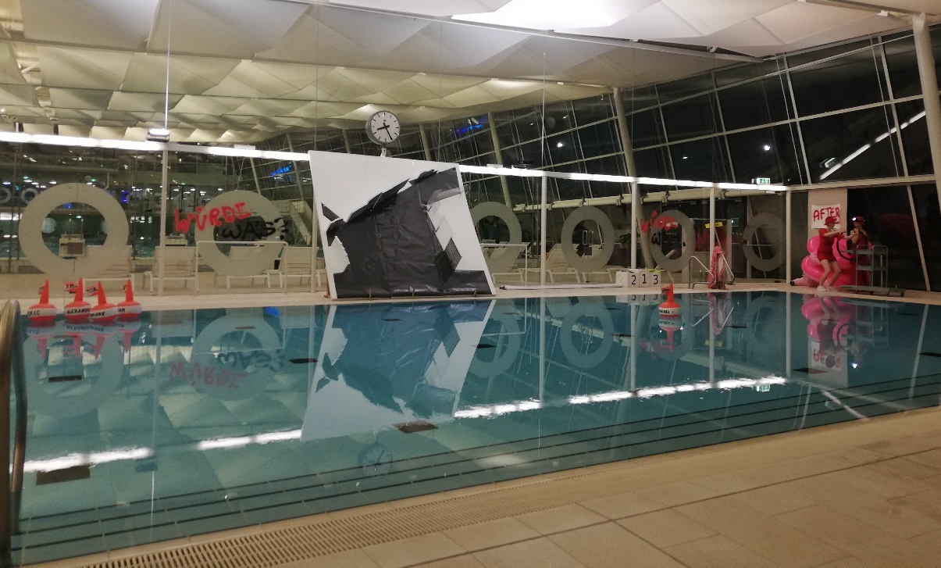
Ab Jänner 2020, bsp.:
Acht Fenster
(spleenGraz; Gewinner des Stella-Darstellender Preis für junges Publikum)
Volkskultur bewegt – Graz 20x20
(Volkskultur Steiermark GmbH mit über 50 kooperierenden volkskulturellen Vereinen und Gruppen)
21 Lektionen für das 21. Jahrhundert (Julalena, u.a. in der Auster)

Slide 11
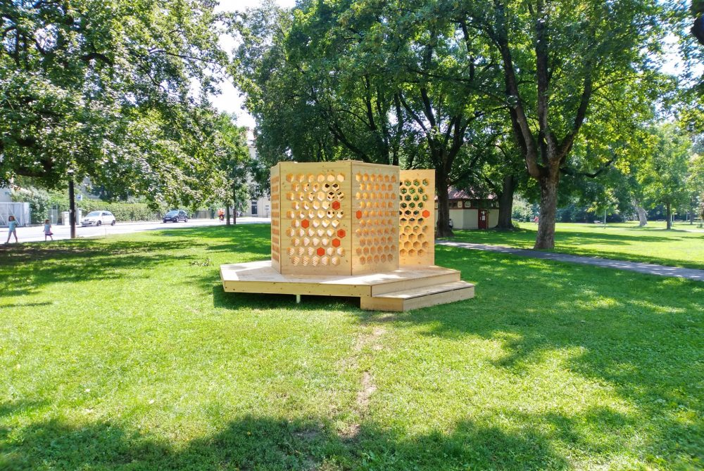
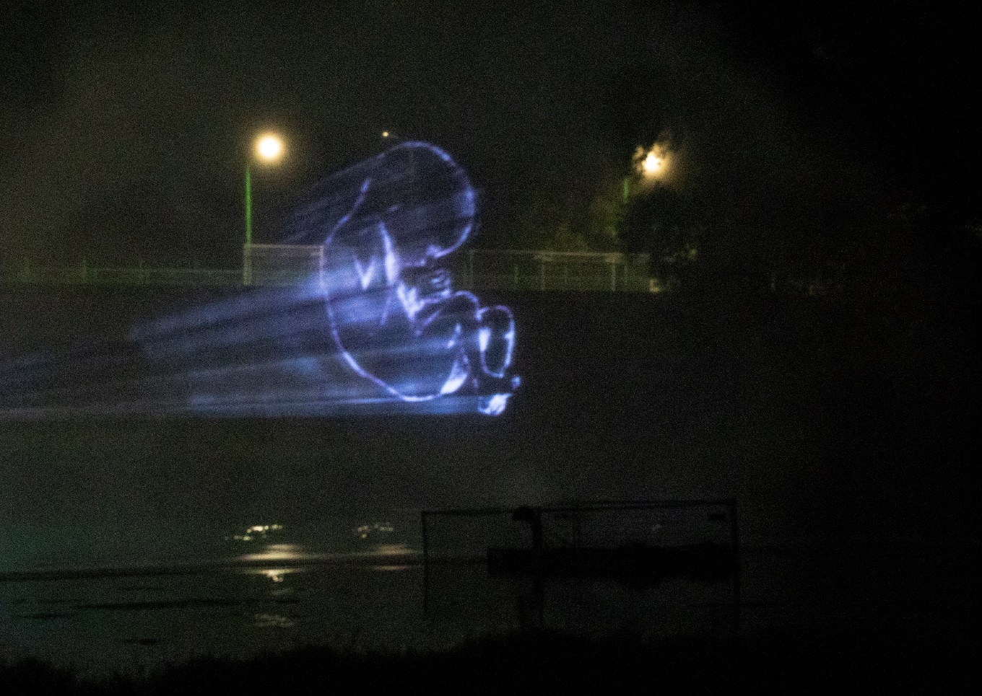
Kulturjahr-Sommer 2020
Humming Room
Juli – Oktober 2020
Eve or Adam or What?!
September – Oktober 2020

Slide 12
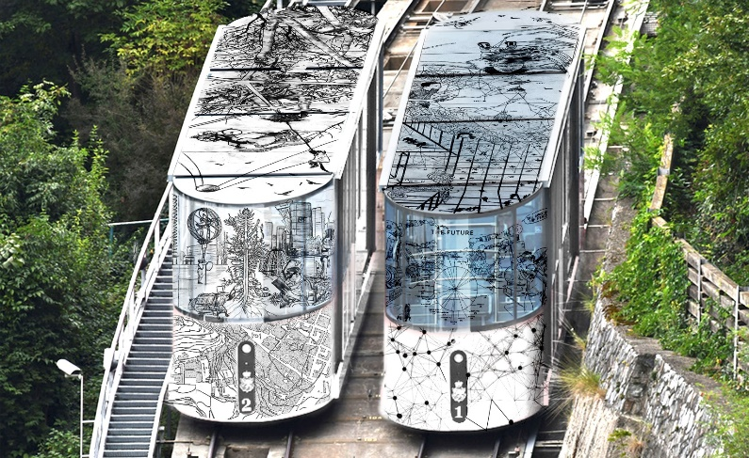
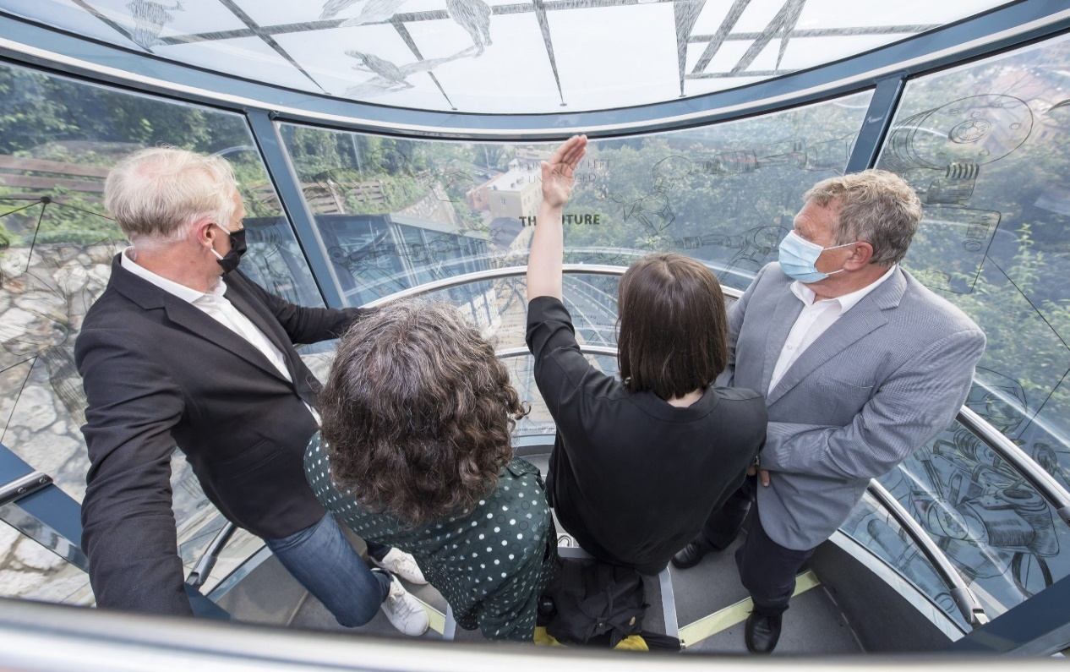
studio ASYNCHROME
Space*Object*Inbetween. Or we cannot know who will be with us
August 2020 – März 2021
Aufgrund des coronabedingten zeitweisen Stillstands der (Berg-)bahn sowie der Fahrgastbeschränkungen konnten in dem geplanten Projektzeitraum statt der zu erwartenden 200.000 Fahrgäste nur ca. 80.000 das Kunstwerk sehen.

Slide 13
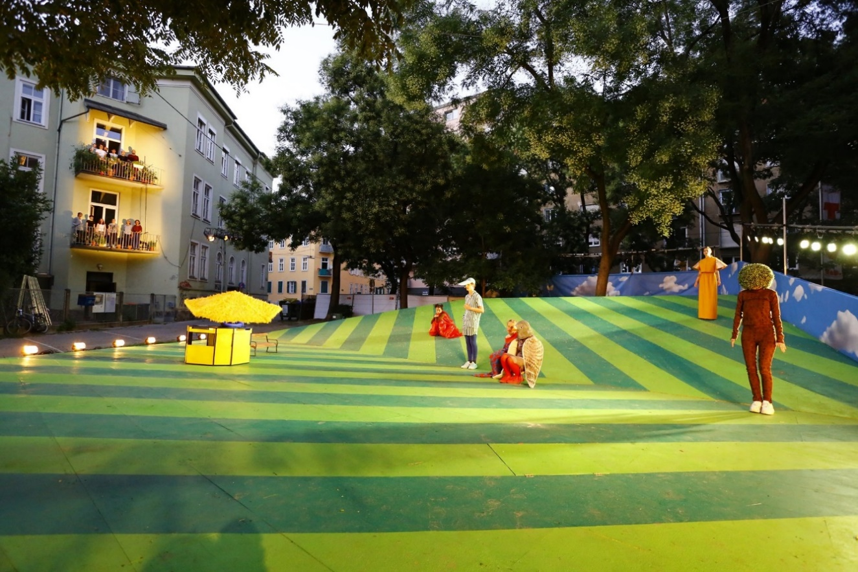
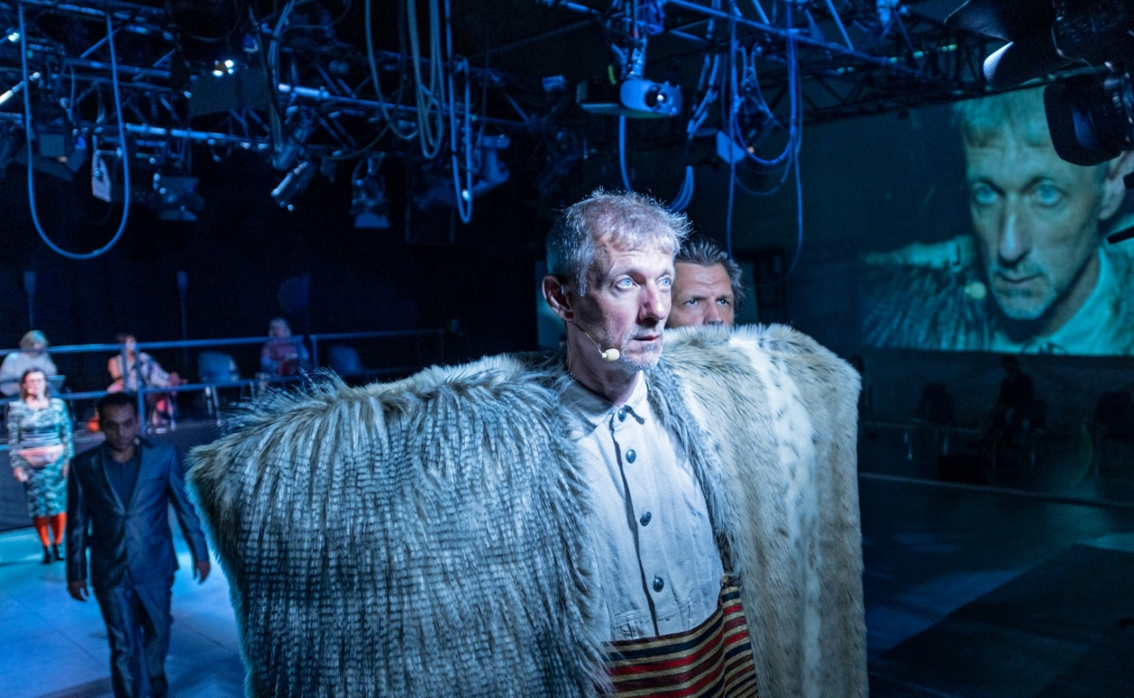
Kulturjahr-Sommer 2020
GRAZ.ORTWEINPLATZ
Juli – August 2020
Oktoberfest. Kasimir und Karoline gehen zum Aufsteirern
September 2020

Slide 14
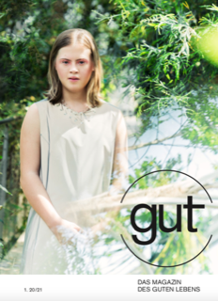
Akademie Graz
Kultur inklusiv. Kooperative Strategieentwicklung für Best Practice: Inklusive Kultur Graz
Jänner 2020 – Mai 2021
Ausgezeichnet mit dem Steirischen PR-Panther 2020 in der Kategorie Gesellschaft

Slide 15
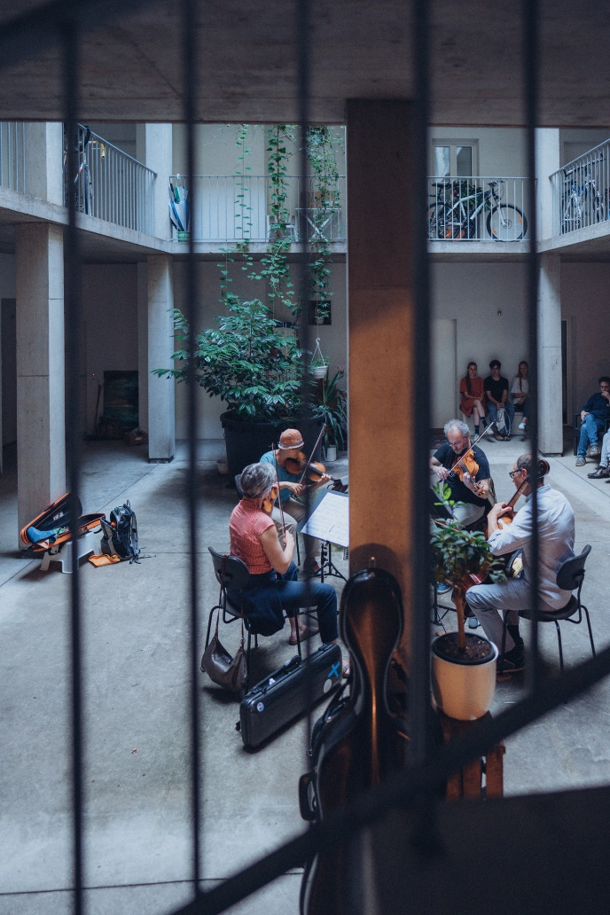
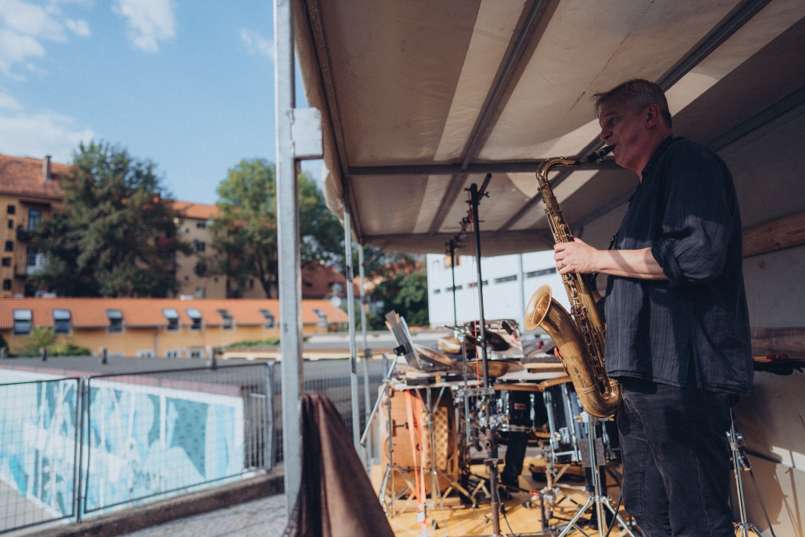
Klangforum Wien „Happiness – Seriousness / a counterpoint“
August 2020, Oktober 2020
„Wir waren bei allen drei in der „ersten Reihe fussfrei“ dabei und haben die privat anmutende Atmosphäre der kleinen Konzerte sehr genossen. […] Tolle Idee! Bitte gerne wieder!“
Besucherin der Hofkonzerte, Reininghausstraße 10

Slide 16
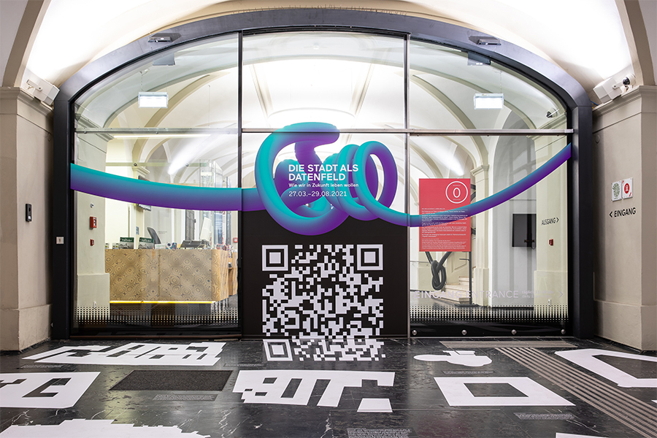
Graz Museum
Die Stadt als Datenfeld. Wie wir in Zukunft leben wollen
März – August 2021

Slide 17
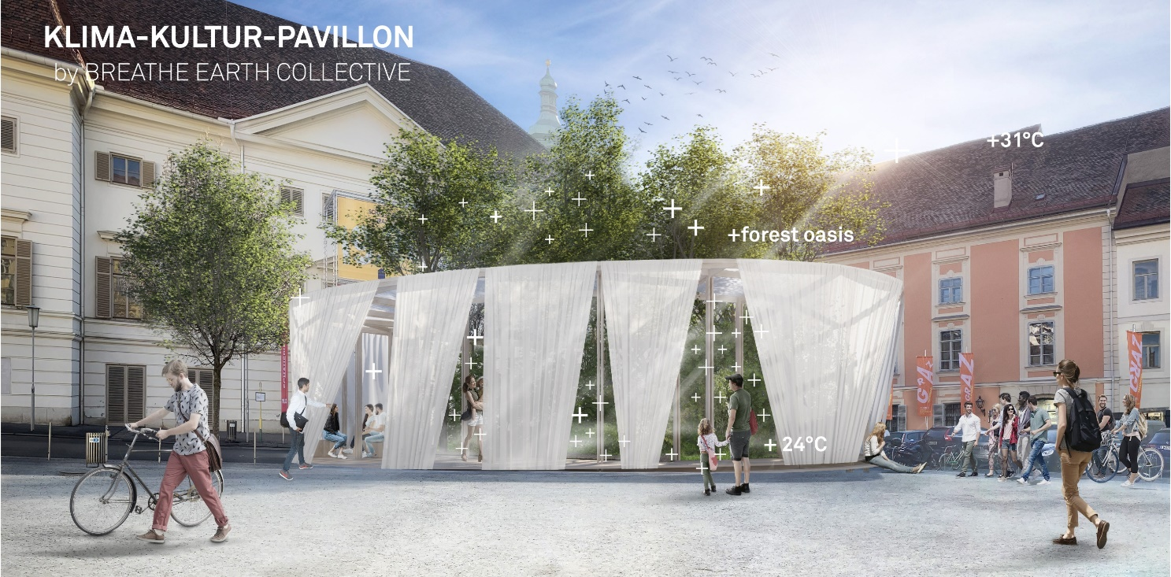
Breathe Earth Collective
Klima-Kultur-Pavillon
April – August 2021

Slide 18
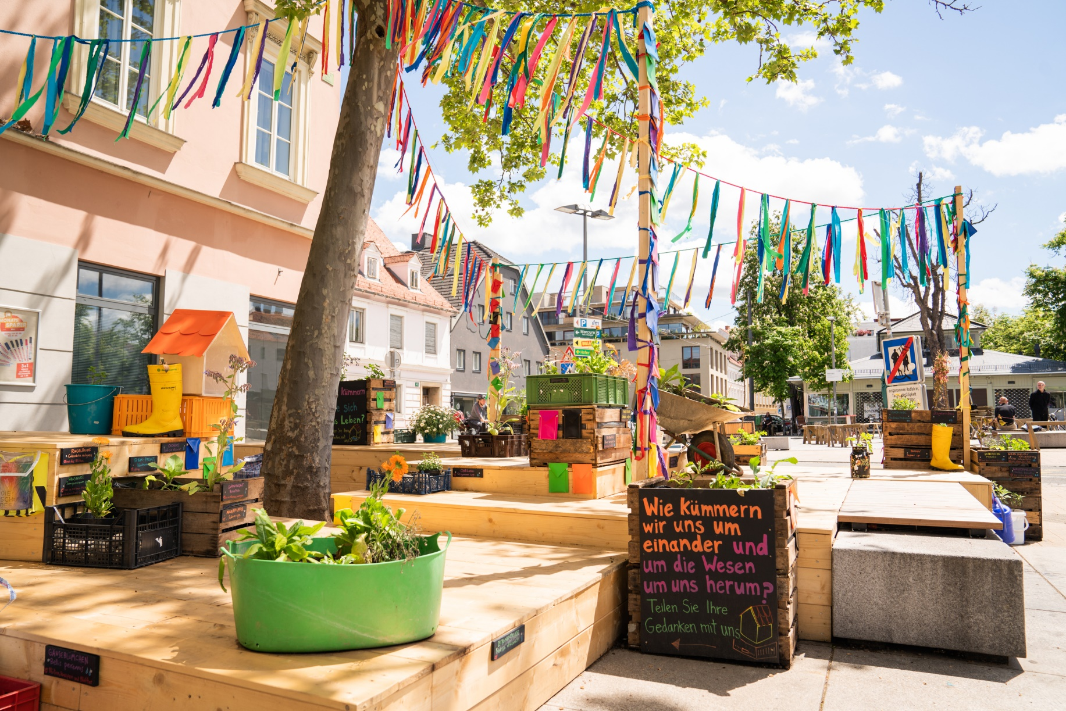
< rotor > Zentrum für zeitgenössische Kunst
Die Schule des Wir
April – Oktober 2021

Slide 19
EINORDNUNG UND was bleibt…
Graz Kulturjahr 2020 ist als Initiative und Festivalformat in dieser Art europaweit einzigartig und weist Graz auch im Städteranking abermals als eine bedeutungsvolle Kulturstadt aus.
Es unterstreicht durch sein Thema „Urbane Zukunft“ und über die Projektrealisierungen, die international Beachtung finden, auch das big picture von Graz als innovative und lebenswerte Stadt.

Slide 20
Mit den gesellschaftsrelevanten Projektthemen befinden wir uns am Puls der Zeit weltweiter Bemühungen um eine gedeihliche Stadtentwicklung vom Green Deal und der Leipzig-Charta der EU, bis zu den 17 Sustainable Development Goals der UN.
London plant, die weltweit erste National Park City zu werden.
Der Präsident der österr. Wirtschaftskammer, Harald Mahrer, zündet gerade die Diskussion an, ob nicht Österreich eine Green World Exhibition als Alternative oder Ergänzung (?) zur EXPO anbieten sollte.

Slide 21
Dies entspricht auch dem Selbstverständnis der Grazer*innen:
Gepaart mit der allgemeinen Abfrage zum Kunstinteresse der Bevölkerung bestätigt sich de facto der Anspruch von Graz als einer Kulturstadt: Etwa drei Viertel der Menschen in Graz bewerten Kunst und Kultur als wichtigen Teil ihres Alltags und ihrer Lebensqualität (70 % der aktuell Befragten).
Für die Menschen, die einen Programmpunkt im Kulturjahr besucht haben, war es „ein schönes Erlebnis!“ Das sagen
81 % des Publikums und möchte erneut zu einer Kulturjahrveranstaltung gehen.
Mehr als ¾ der Befragten erwarten sich sogar, dass auch nach dem Kulturjahr Veranstaltungen zu wichtigen Themen unserer Zeit fortgesetzt werden.
(Marktforschung zur Halbzeit des coronabeschnittenen Programms
MResearch OKTOBER 2020)
Kultur schafft Urbane Zukunft:

Slide 22
OKTOBER 2020
Das Kulturjahr konnte die Erwartungen von 74 % der befragten Besucher*innen erfüllen.

Slide 23
Parameter zu Beginn:
Ganzjähriges Festival in ALLEN Bezirken
Call für Kunst UND Wissenschaft
Kulturjahr soll nach Aussen strahlen und nach Innen stärken !
Extrem schlankes Team und Budget für Organisation, Förderabwicklung sowie Marketing
5 Millionen Euro reines Förderbudget
2,5 Mill. für Personal-, Sach- und Marketing
Sponsorenaquise für Marketingbudget, das 1 zu 1 der Projektbewerbung dient
Vergleich Salzburger Festspiele (2021): 10 Premieren, 251 temporäre Mitarbeiter*innen, 60 Mill. € Budget

Slide 24
Nach Aussen strahlen
Output-Parameter Publikationen (24) und Filme (66)
Presseecho positiv: Medienbeobachtung seit Beginn an bis heute 530 Treffer zum Kulturjahr in den Pressemitteilungen; Radiofeatures z.B. Ö1, Landesschauberichte, Kulturmontag ORF2 sowie internationale Berichte u.a. auf 3sat (kulturzeit)…
Social Media-Reichweite, allein von den bisher knapp 30 abgeschlossenen (!) Projekten bei 65.341 Personen
Dachmarkenstruktur für Außendarstellung, Marketing und Presse:
Monatlicher Presseverteiler und persönliche Pressebetreuung
Medienkooperationen und Einschaltungen
Monatlicher Newsletter mit 850 Abonnent*innen
Social Media (knapp 4000 Follower auf fb und Insta)
Vor Ort branding

Slide 25
Nach Innen stärken
Im Sinne einer Vitalisierung der Kulturlandschaft, um Graz auch in Zukunft als Kulturstadt im österreichweiten Städteranking etabliert zu halten, darf man nicht den stärkenden Effekt übersehen, den die Kulturjahrstruktur auf die Berufsgruppe der Kunst- und Wissenschaftsschaffenden ausübt, in dem sie weit über eine temporäre In-Arbeit-Setzung hinaus, zur Netzwerkbildung motiviert und dadurch auch künftige Arbeitsbeziehungen sowie künstlerisch bereichernde, also qualitätssteigernde inhaltliche Auseinandersetzungen evoziert.

Slide 26
Was bleibt…Kultur als Gesellschaftsentwicklung
Das Kulturjahr hat zahlreiche Kooperationen und Kollaborationen hervorgebracht, welche auch nach dem Kulturjahr noch lange nachwirken werden.
Dies können zum einen auch nach dem Kulturjahr noch sichtbare, ganz konkrete Objekte im Grazer Alltag sein (bsp. die Schwimminstallation an der Grünangerbucht), zum anderen bewirkt die intensive Auseinandersetzung aber v.a. eine nachhaltige Bewusstseinsbildung in der Bevölkerung zu den dringlichen Themen unserer Zeit.

Slide 27
Gedankensplitter: Kulturjahr-Invest weiter nutzen …?
Kulturjahr ist stolzes kulturpolitisches Zeichen; USP österr. Kulturstädte
KJ verbindet hier Effekte der „Stärkung nach Innen“ und „Strahlkraft nach Außen“
Call zu einem Thema/Dachmarkenstruktur: Bringt in Dialog und schafft Synergien
Mischung aus „Womit beschäftigt Ihr Euch?“ (Interesse an Expertise vor Ort) und zugleich Stärkung der internationalen Sichtbarkeit („Nicht nur im eigenen Saft schmoren“ ?)
Transdisziplinär und kooperativ: Kunst macht uns emotional begreifbar, was die Wissenschaft bereits über Morgen weiß…
Selbstvergewissernd und identitätsstiftend für eine Kulturlandschaft
Passt zur „Graz-Kunst“-Tradition: Engagiert zu Themen der Zeit
Kultur ist Öffentlichkeitsarbeit für Graz: Im Hinblick auf globalen Wettbewerb der Städte (Charles Landry) schöpft Graz hier aus Potenzial, das weiter bewusst begleitet werden muss.
Definition der Festivalform weiter schärfen als eine Visitenkarte der gesamten Grazer Kulturlandschaft

Slide 28

Vielen Dank für Ihre Aufmerksamkeit!

